Slide 1
12. Internetworking
Ondřej němčík

Slide 2
1. Internetworking - Význam a důvod
Internetworking: Termín pro propojení více sítí, které využívají různé protokoly a infrastruktury
(např. propojení LAN a WAN).
Důvod: Umožňuje globální propojení různých systémů, aplikací a zařízení.
Internet je největší příklad internetworkingu.
Klíčová technologie: Protokoly, jako je IP (Internet Protocol), zajišťují jednotný komunikační rámec.
Výhody:
Sdílení zdrojů (např. datová centra, cloudové aplikace).
Centralizovaná správa sítí.
Komunikace napříč geografickými oblastmi.

Slide 3


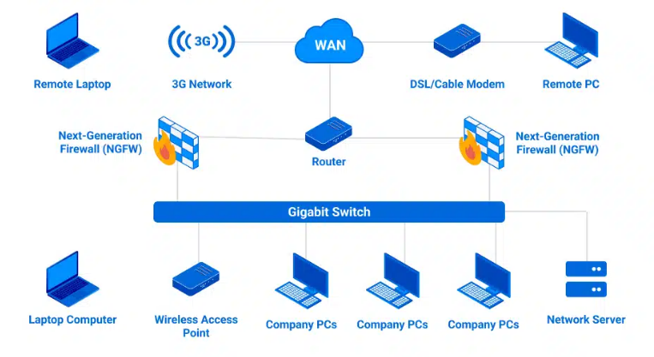
2. Síťový hardware zajišťující funkcionalitu
Router: Hlavní zařízení pro směrování packetů mezi různými sítěmi.
Funguje na síťové vrstvě (L3) a používá IP adresy k určení, kam má data poslat.
Příklady: Domácí router pro připojení k internetu, podnikové routery pro složité sítě.
Switch: Funguje na L2 vrstvě (linková vrstva) a propojuje zařízení v rámci jedné lokální sítě (LAN).
Rozdíl od routeru: Switch neposílá data mezi různými sítěmi, ale jen v rámci jedné sítě.
Firewall: Bezpečnostní zařízení, které kontroluje příchozí a odchozí síťový provoz a blokuje nebo povoluje přístup na základě předdefinovaných pravidel.
Typy firewallů: Softwarový a hardwarový firewall.
Access Point (AP): Zařízení pro bezdrátovou komunikaci, které propojuje bezdrátové klienty (např. telefony, notebooky) s LAN.

Slide 4
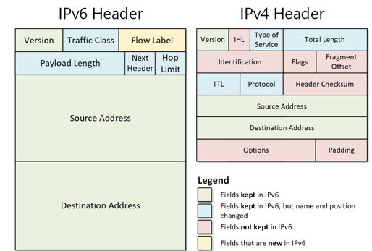
3. Základní popis IP packetu
IP packet: Základní jednotka přenosu dat v IP sítích.
Struktura IP packetu:
IP hlavička: Obsahuje klíčové informace jako zdrojovou IP adresu, cílovou IP adresu,
verzi IP (IPv4/IPv6), délku paketu a TTL.
TTL (Time To Live): Číslo, které omezuje počet "skoků" packetu, aby se nezacyklil v síti.
Payload: Data, která se přenášejí (např. obsah e-mailu, webová stránka).
Fragmentace: Pokud je packet větší než maximální povolená velikost pro konkrétní síť,
rozdělí se na menší fragmenty.

Slide 5
4. Adresace na L3 vrstvě (IPv4 a IPv6)
IPv4: 32bitová adresa rozdělena do čtyř bloků, každý obsahuje číslo mezi 0 a 255. Příklad: 192.168.0.1.
Omezený počet adres (4,3 miliardy adres), což vedlo k vyčerpání adresního prostoru.
IPv6: Nová verze IP adresování s 128bitovou délkou. Poskytuje téměř neomezený počet adres.
Formát: Hexadecimální bloky oddělené dvojtečkami. Příklad: 2001:0db8:85a3:0000:0000:8a2e:0370:7334.
Výhody IPv6: Lepší podpora pro mobilní zařízení, vestavěná podpora pro bezpečnostní prvky (IPSec), jednodušší automatická konfigurace adres.

Slide 6
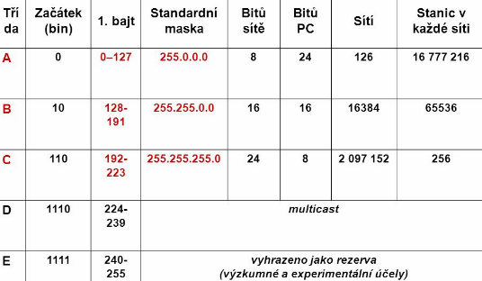
5. IPv4 - Adresace a Privátní rozsahy
Veřejné vs. privátní adresy:
Veřejné adresy: Routovatelné na internetu, musí být jedinečné.
Privátní adresy: Používají se v rámci lokálních sítí, nejsou routovatelné na internetu (používají se v kombinaci s NAT).
Rozsahy privátních adres podle tříd:
Třída A: 10.0.0.0 – 10.255.255.255 (pro velké sítě).
Třída B: 172.16.0.0 – 172.31.255.255 (středně velké sítě).
Třída C: 192.168.0.0 – 192.168.255.255 (malé sítě).

Slide 7
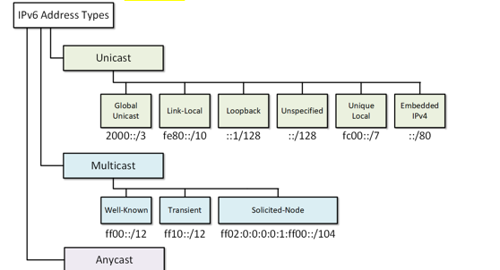
6. IPv6 - Adresace
Typy IPv6 adres:
Globální unicast: Adresy přidělované pro komunikaci na internetu.
Link-local: Používá se pro komunikaci mezi zařízeními na stejné lince, bez nutnosti routeru.
Multicast: Používá se pro komunikaci se skupinou zařízení najednou.
NAT a IPv6: IPv6 nepoužívá NAT, protože jeho adresní prostor je dostatečně velký, aby každý měl veřejnou IP adresu.

Slide 8
7. Směrování - Základní pojmy
Routing: Proces výběru cesty, kterou se packet dostane z jednoho místa do druhého v síti.
Směrovací tabulka: Obsahuje seznam známých sítí a nejlepší cestu k jejich dosažení. Každý router má vlastní tabulku, kterou využívá k rozhodování, kam poslat data.
Příklady směrovacích metrik:
Hop count: Počet skoků mezi routery.
Bandwidth: Šířka pásma na cestě.
Latency: Zpoždění přenosu dat.

Slide 9
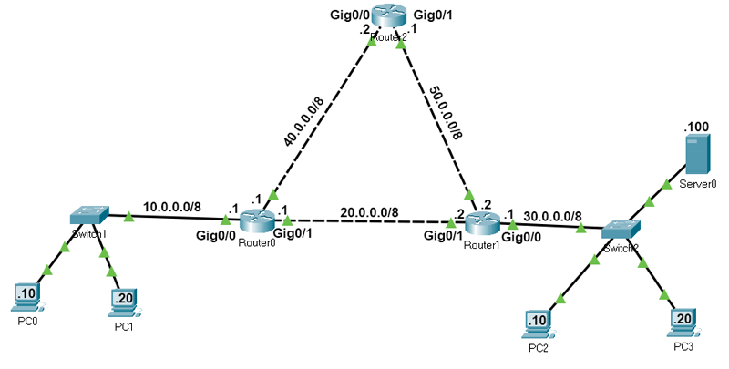
8. Statické směrování
Princip: Administrátor manuálně nakonfiguruje cestu mezi dvěma sítěmi.
Použití: Malé nebo jednoduché sítě, kde nejsou často změny.
Nevýhody:
Při změně sítě je potřeba ruční aktualizace.
Není efektivní pro velké sítě s častými změnami.
Výhody:
Nižší nároky na zdroje routeru.
Stabilita (trasy se nemění automaticky).

Slide 10
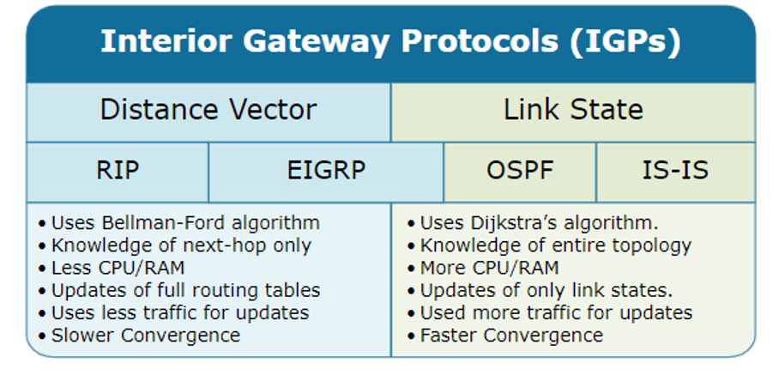
9. Dynamické směrování
Protokoly dynamického směrování: Routery se automaticky učí nové cesty a sdílí si je mezi sebou.
RIP: Starší protokol, používá hop count pro výběr cesty, maximálně 15 skoků.
OSPF: Protokol používaný ve velkých sítích, vybírá nejkratší cestu na základě metrik jako šířka pásma, zpoždění apod.
BGP: Protokol používaný pro směrování mezi autonomními systémy na internetu, důležitý pro fungování globální sítě.

Slide 11
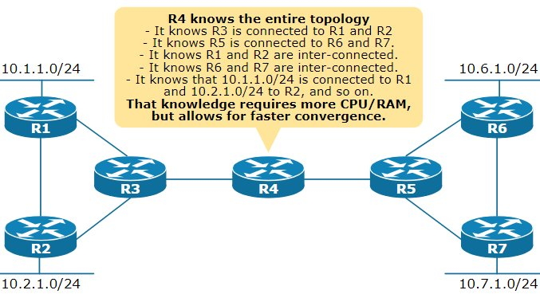
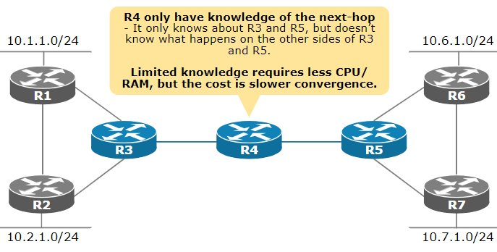
OSPF, RIP
RIPv2
@ router rip
@-router version 2 @-router network 192.168.1.0 @router network 10.0.0.0
OSPF @ router ospf 1 @-router passive-interface g0/2 @-router network 192.168.1.0 0.0.0.255 area 0 @-router network 10.0.0.0 0.255.255.255 area 0 @-router default-information originate # static-ip route 0.0.0.0 0.0.0.0 next-hop, ip default-network

Slide 12
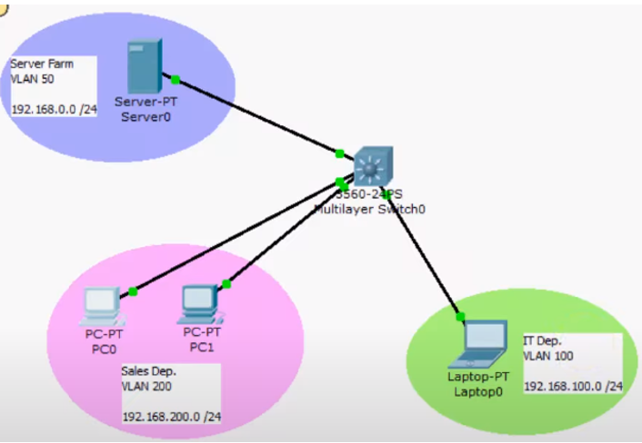
10. Směrování mezi VLANami
VLAN: Virtuální LAN, která rozděluje síť na menší logické části pro zvýšení efektivity a bezpečnosti.
Router-on-a-stick: Router s jedním fyzickým rozhraním, který obsluhuje více VLAN pomocí trunkingového protokolu.
Multilayer switch: Zařízení, které umí fungovat jako switch i router a zajišťuje směrování mezi VLANami na hardwarové úrovni.

Slide 13
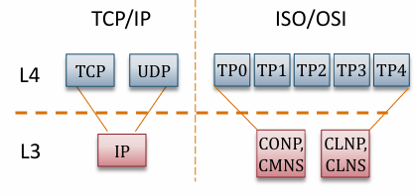
11. Protokoly transportní vrstvy (Layer 4)
transportní protokol UDP
nespojovaný a nespolehlivý – stejně jako protokol IP
velmi jednoduchý protokol – stejně jako protokol IP
funguje stylem best effort, bez QoS – stejně jako protokol IP
nezajišťuje řízení toku ani nepředchází zahlcení – stejně jako protokol IP
přenáší data po blocích (datagramech) – stejně jako protokol IP UDP b)
transportní protokol TCP
spojovaný a spolehlivý– na rozdíl od protokolu IP
velmi složitý a komplexní protokol – na rozdíl od protokolu IP
funguje stylem best effort, bez QoS – stejně jako protokol IP
zajišťuje řízení toku a předchází zahlcení – na rozdíl od protokolu IP
přenáší data jako proud bytů (stream) – na rozdíl od protokolu IP

Slide 14
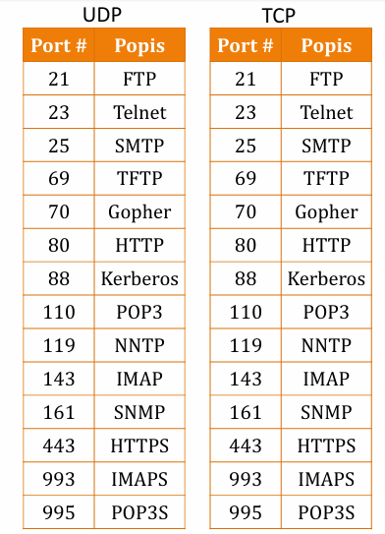
12. Porty
porty jsou číslovány (adresovány pomocí čísel) – jde o čísla v rozsahu 16 bitů: s hodnotami od 0 do 65 535
• číslo portu představuje transportní adresu (adresu na transportní vrstvě) – tato adresa je relativní - je vztažená (relativně) jen k danému uzlu – absolutní adresu představuje až dvojice <síťová adresa>:<transportní adresa>
• princip identifikace (aplikačního) spojení – odesilatel odesílá svá data „z konkrétního portu na konkrétním uzlu“
• z uzlu se síťovou adresou IP1, z portu P1 – odesilatel posílá svá data „na konkrétní port na konkrét. uzlu“
• adresuje je dvojici IP2:P2 (například: 195.113.20.128 : 80)

Slide 15
Zdroj:
0100 IPv4 CIDR VLMS
0110 IPv6 LLA Neighbor DHCPv6
0120 STATIC a VLAN routing
0130 STATIC IPv6 routování
0150 DYNAMIC routování
8 PCS síťová vrstva a směrování
B2 PCS internetworking II
9 PCS transportní vrstva

